Slide 1
"Сенсорная коробка"

Slide 2
Из далеких штатов к нам пришла новая и очень простая игрушка – сенсорная коробка. Это то, о чем мечтают все дети, но почему-то родители не всегда догадываются об этом. А ведь подарить ребенку тазик счастья очень просто! Так что, сенсорная коробка – это тазик? Может быть и тазик, миска, кастрюля, пластиковый контейнер или деревянный ящик. В эту емкость насыпается (наливается, крошится…) наполнитель, кладутся разные предметы и инструменты. Это миниатюрная песочница, которая не ограничена только песком и пасочками. В домашней песочнице может находится любой наполнитель: пшеница, гречка, овсяные хлопья, пшено, манка, рис (обычный и окрашенный пищевыми красителями), горох, фасоль, чечевица, соль (крупная и мелкая), макароны (ракушки, спиральки, трубочки, цветочки, бантики, алфавит, звездочки и другие), семечки, мука или кукурузный крахмал, кукурузные хлопья, орехи, тесто (соленое и обычное), снег, лед, шишки, желуди, нитки (длинные и порезанные на мелкие кусочки), бумажные салфетки (порванные на кусочки, целые или скомканные в маленькие шарики), песок (сухой и мокрый), лоскуты ткани, варенные спагетти, трава, листья и другие природные материалы, галька и всякие мелкие камушки, грунт, аквагрунт, кусочки поролона, ватные шарики, нарезанная бумага, солома, мыльный раствор, вода, пена для бритья, пуговицы, деревянная стружка.
Помимо наполнителя, в сенсорную коробку кладут другие предметы, с которыми можно играть. Прекрасно подходят мелкие фигурки животных и людей, кубики, кольца, шарики, лоскуты, маленькие коробочки, камушки, игрушечные фрукты, искусственные и настоящие растения, деревянные буквы и цифры, лопатки, ложки, грабли, мисочки, чашки, щипцы, груша для воды, сито, воронка. Важно, чтобы предметов было немного. Лучше несколько раз поменять содержимое сенсорной коробки, чем выдать все предметы разом. Ведь ребенку нужно место, чтобы свободно пересыпать наполнитель, протаптывать фигурками дорожки, в общем, место для свободной игры.

Slide 3
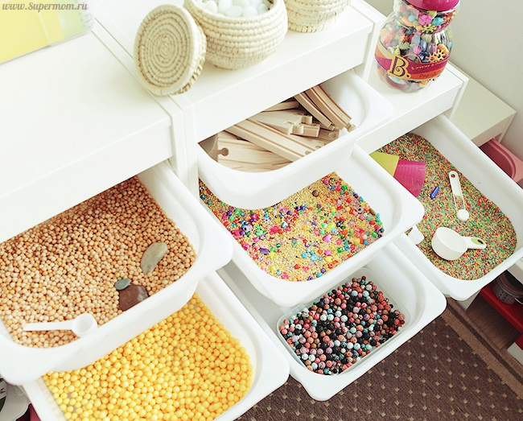

Slide 4
Именно свободная игра так привлекает детей к сенсорной коробке.
Можно исследовать свойства наполнителя, наблюдать за пересыпанием
(переливанием), находить предметы и закапывать их снова или просто
играть в ферму или космос.
От родителей только требуется вовремя менять наполнитель,
потому что однообразие надоедает. Но нам, родителям, это на руку!
Мы можем придумывать сенсорные коробки к праздникам, подстраивать под
темы, которые изучаем; использовать новые игрушки и найти применение старым; можем брать её с собой на дачу и на море, а можем просто убирать в
коробку остатки макарон и круп, освобождая кухонный шкаф.
Игра с сенсорной коробкой развивает тактильные ощущения, фантазию, внимание, усидчивость, мелкую моторику, координацию движений. Большинство современных методик раннего развития немало внимания уделяют мелким предметам, ощупыванию, перебиранию сыпучих веществ и прочим тактильным играм. И не даром: свойство психики маленького ребенка таково, что он большую часть информации получает эмпирически, то есть посредством собственных ощущений. И ещё: часть мозга, которая отвечает за речь, тесно связана с ладонями и пальцами.
Это значит, что играя с крупами и небольшими предметами, малыш не
только познает мир, но и развивает речь.

Slide 5
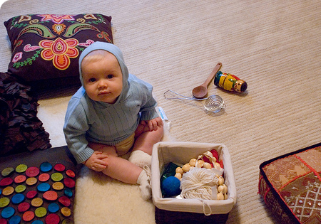
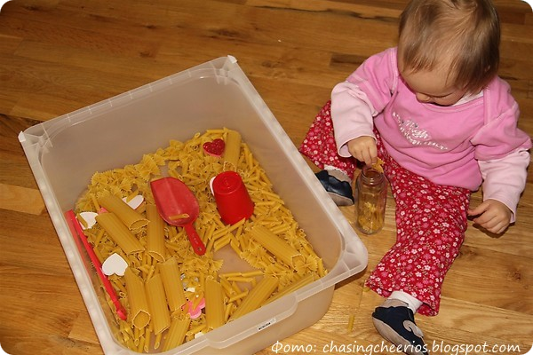
Чем универсальна сенсорная коробка? Возрастом.
Первую коробку вы можете дать малышу, который уже научился сидеть.
Положите в неё лоскутки, погремушки, шарики, маленькие мягкие игрушки,
пластиковую чашечку. Да что угодно! Главное, чтобы вещи были чистыми,
достаточно крупными (у таких масиков есть рефлекс все тянуть в рот),
разными на ощупь и, конечно, интересными.
В качестве емкости можно взять небольшую пластиковую миску, тазик или
неглубокую плетеную корзинку. Цель – дать ребенку как можно больше разных
тактильных ощущений, разработать пальчики и ручки в целом.

Slide 6
1 -2 года
Когда ребенок перестал тянуть все в рот, ему можно давать более мелкие предметы, крупы, песок, тесто. Размер емкости можно увеличить. Обязательно нужно добавить предметы и показать, что с ними делать. Например, насыпать в коробку рис и высыпать десяток кубиков.
Пусть малыш достанет их ручкой. Если у него получается это легко, предложите проделать то же самое при помощи ложки или шумовки. Сумел и это? Покажите, как рассортировать большие и маленькие предметы по баночкам. В общем, теперь цель игры – развивать координацию движений и мелкую моторику, а также попутно обучаться различать предметы по размерам, цветам, свойствам.
Ближе к двум годам можно создавать в коробке определенную тематику. Например, взять тарелочки, ложки, фигурки домашних животных и накормить их; насыпать в коробку песок, копать ямки и сажать растения;
положить в коробку детскую посудку, насыпать разных по размеру и форме круп, макарон и прочих “сыпучек” и готовить суп. Тут есть простор и для родительской фантазии.

Slide 7
Можно круглый год обновлять коробки, предлагая наборы для каждого сезона, придумывая разные наполнители и хитрости, способные удивить малышей.
Зима
Зимой можно экспериментировать со «снегом» для зимнего мини-ландшафта. Сначала мелкие игрушки, новогодние ёлочки и домики располагались на белом стеганом одеяле с озерцом из сверкающей ткани. Потом сугробы строились из искусственного снега в баллоне или даже пены для бриться с добавлением блёсток. Зиму «делает» белый рис. Также для изображения снега разные мамы используют ватные шарики, съедобные хлопья быстрого приготовления и даже… настоящий снег. На роль снежинок подойдут и мелкие клочки бумаги, малышам нравится рвать бумагу, и это хорошее упражнение для мелкой моторики.
Примерные сюжеты для зимних коробок: полярная ночь, Новый год, зимние виды спорта, горки, снежки и ледяные крепости, снегоуборочные работы.

Slide 8
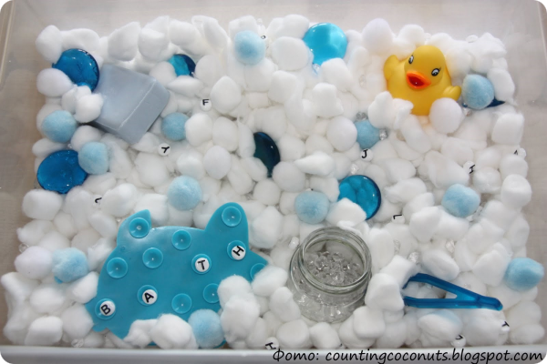
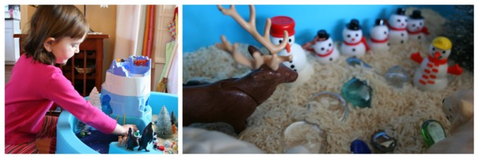

Slide 9
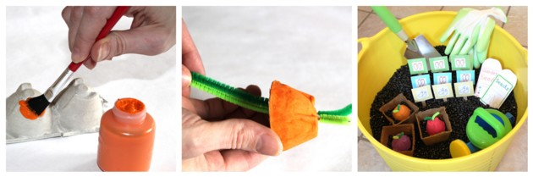
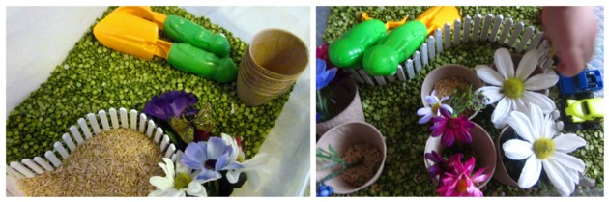
Весна

Slide 10
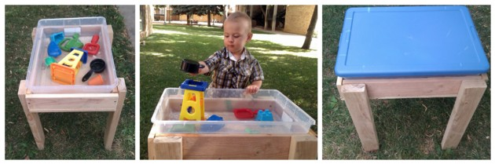
Лето
Лучшая идея для жаркого времени года – водный столик. Несколько досок
и пластиковый контейнер с крышкой могут превратить скучный жаркий
день в водное приключение. Для игр с водой используются пластиковые
чашки разной величины, сито, сачок для вылавливания мелких предметов
(пробок, пластиковых шариков), игрушечные лодочки и кораблики из
бумаги и ореховой скорлупы. Одной из тем для игр может стать подводный мир, с водолазами, кладами, водорослями и кораллами на дне «моря».

Slide 11
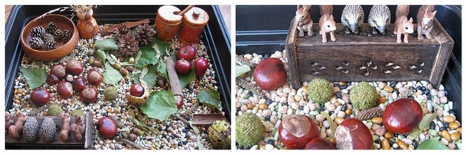
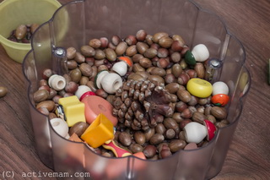
Осень
Отличный способ приспособить к делу ракушки и гальку, привезенные с моря – мини-пляж, которые скрасит дождливые осенние будни. На песке живут ракушки, деревянные человечки и красивые камушки. Детям нравится прятать и отыскивать в песке «сокровища». Малыш с интересом снова и снова перебирает красивые маленькие предметы, и кормит лесных зверей.

Slide 12
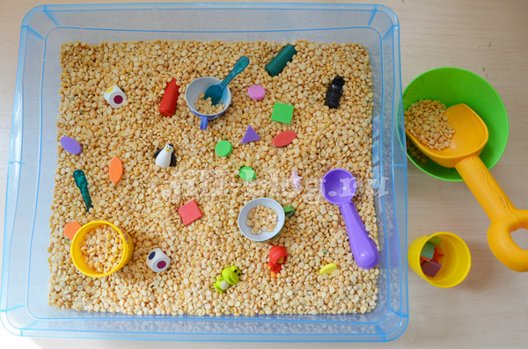
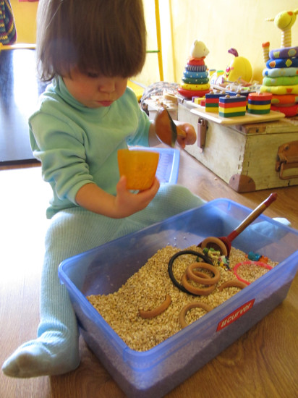
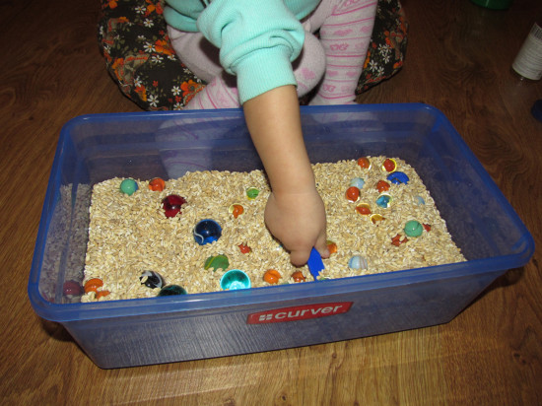

Slide 13
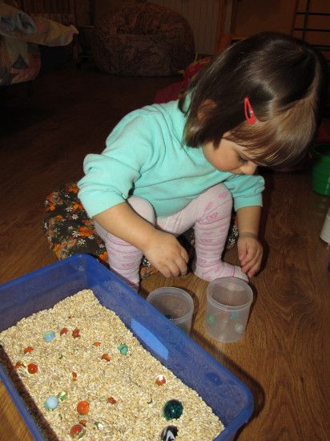
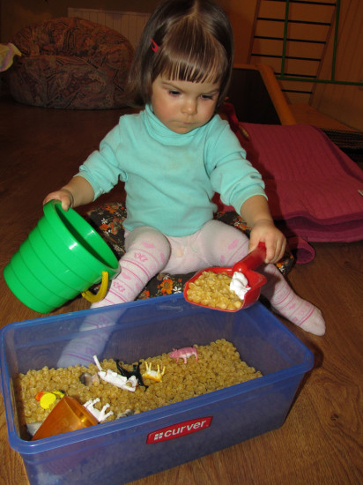
Сортировка больших и маленьких шариков Песочница дома

Slide 14
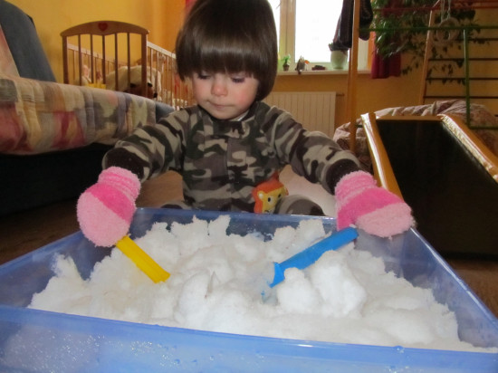
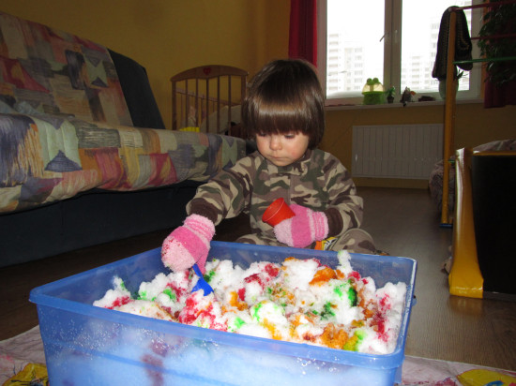
Игры со снегом.
В большую коробку я набрала снег. Одела Ксене варежки и дала ложки, лопатки, грабли. Затем окрасила снег разведенными пищевыми красителями. Ребенок полчаса был очень занят…

Slide 15
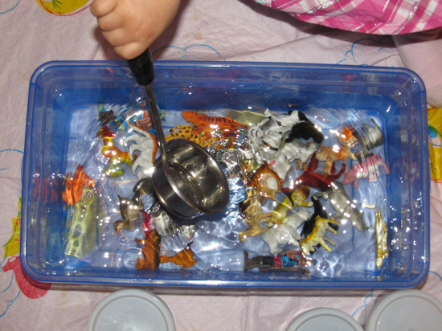
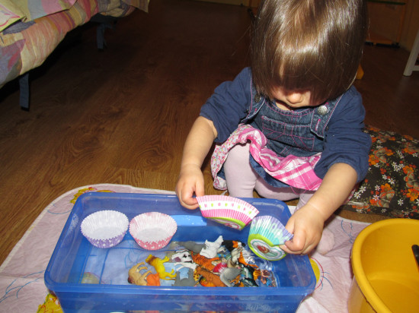
Игры с водой.
Достаем ситечком животных со дна. Запускаем кораблики из формочек для кексов. Наблюдаем за плавающими и тонущими предметами. Достаем то, что плавает, руками или ситечком.

Slide 16
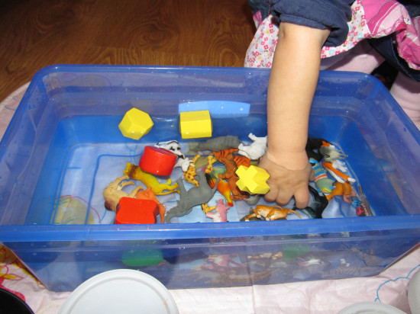
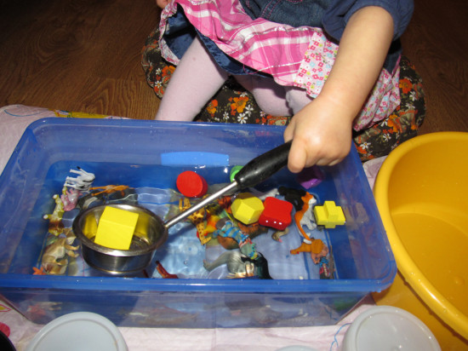
Деревянные фигурки и резиновые животные
Тонет или плавает?

